Slide 1
Комплексная гериатрическая оценка Шангареева Л.С., врач-гериатр

Slide 2
Комплексная гериатрическая оценка
междисциплинарный диагностический процесс
цель - определение медицинских, психологических проблем, оценка функциональных способностей
итог - выработка комплекса мер, направленных на долгосрочную поддержку пожилого человека, создание координированного плана лечения и долговременного наблюдения

Slide 3
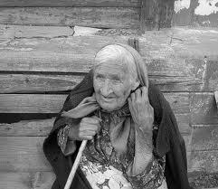
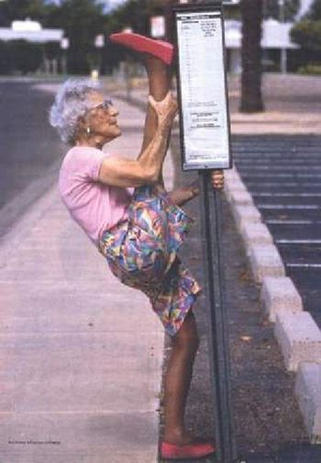
Популяция пожилых людей неоднородна
Кому в первую очередь нужна специализированная гериатрическая помощь и в каком объеме?
Как выявить лиц пожилого возраста, нуждающихся в гериатрической помощи?
Notes:
3

Slide 4
КГО: кому?
Все пожилые
Слишком тяжелое состояние, чтобы получить выгоду
(Нестабильное состояние, терминальная фаза заболевания)
Слишком хорошее состояние, чтобы получить выгоду
Группа риска

Slide 5
Комплексная гериатрическая оценка
Может применяться в самых различных условиях:
палата стационара
гериатрическое отделение
поликлиника
на дому у пациента
G. Ellis et al. BMJ 2011;343
Notes:
Подробная комплексная оценка состояния пожилого человека может выполняться на самых разных этапах оказания помощи и с участием разнообразных служб и специалистов: Но где бы она ни выполнялась, она является основой системы гериатрической службы, единым языком для общения, отправной точкой для направления пациентов в различные медицинские учреждения и к специалистам, создания программ реабилитации и лечения. Как сказал G. Freeman, это — фундамент гериатрии [4]

Slide 6
Комплексная гериатрическая оценка
3 ступени процесса:
1. Выделить целевую группу пациентов
2. Оценить их и разработать рекомендации
3. Добиться выполнения этих рекомендаций
Notes:
После анализа комплекса этих показателей формируется перечень потребностей пожилого человека, определяются мероприятия для повышения качества его жизни и поддержки.

Slide 7
Условия для проведения КГО
время (~ 60 мин?)
ровная поверхность пола 10 метров ( с разметкой 3 и 6 метров)
секундомер
тонометр, фонендоскоп
сантиметровая лента
ростомер
весы
динамометр
кушетка
комфортная и доброжелательная обстановка
тишина
удовлетворительное самочувствие пациента

Slide 8
Комплексная гериатрическая оценка
I. Физическое здоровье
II.Функциональный статус (способность выполнения основных функций, активность в повседневной жизни, инструментальная активность в повседневной жизни, способность поддерживать равновесие, скорость походки, оценка мышечной силы )
III. Психическое здоровье ( когнитивный статус, эмоциональное состояние)
IV. Социально-экономический статус

Slide 9
I.Физическое здоровье:
сопутствующие заболевания
антропометрические показатели
традиционные клинические и лабораторные показатели
оценка медикаментозной терапии
Notes:
Самая понятная и знакомая часть – терапевтическая часть гериатрической оценки

Slide 10
I.Физическое здоровье
анализ амбулаторной карты: полиартриты, остеопороз, нейросенсорная тугоухость, заболевания органа зрения (катаракта, глаукома), недержание мочи, заболевания сердечно-сосудистой системы, сахарный диабет.

Slide 11
Лекарственная терапия Полифармация
5?
7?
3?
9?

Slide 12
I.Физическое здоровье: антропометрические показатели
Измерение массы тела проводят на медицинских весах утром натощак после опорожнения мочевого пузыря и кишечника. Во время измерения пациент должен быть без обуви и верхней одежды.
Потеря массы тела считается выраженной, если она составляет:
за 1 неделю- 2%,
за1 месяц -5%
за 6 месяцев - 6,5% от предыдущего измерения
Например, пациент 70 кг -4,5 кг за 6 мес.

Slide 13
I.Физическое здоровье: антропометрические показатели
измерение роста (ростомер)
пятки сведены вместе, пациент стоит прямо, касаясь вертикальной стойки ростомера четырьмя точками (пятки, ягодицы, лопаточная область и затылок).Голова располагается так, чтобы край нижнего века и козелок уха находились в одной горизонтальной плоскости

Slide 14
Измерение роста
по половине размаха рук
Измеряют расстояние от середины грудной выемки до кончика 3-го пальца руки. Рост рассчитывается по формуле
Для женщин P = (1,35*Д)+60,1
Для мужчин P = (1,4*Д)+57,8

Slide 15
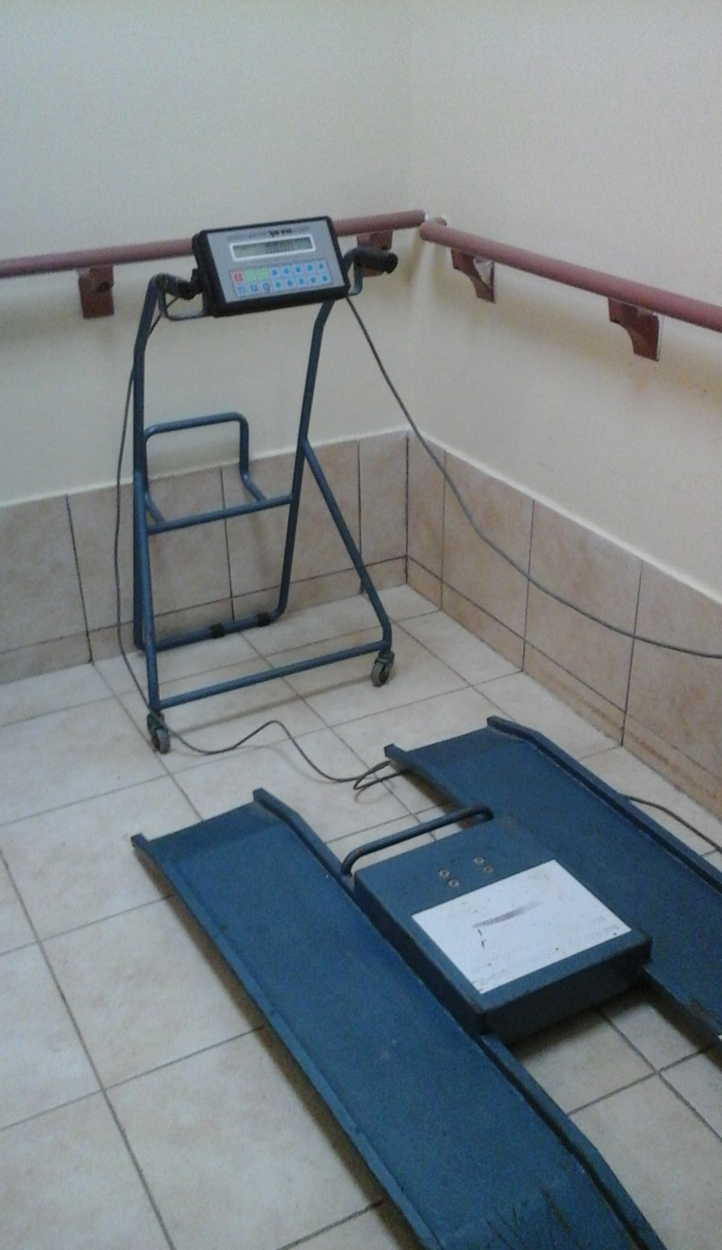
I.Физическое здоровье: антропометрические показатели
Наименьшая летальность среди женщин пожилого и старческого возраста отмечается при ИМТ = 31,7 кг/м² среди мужчин того же возраста при ИМТ = 28,8 кг/м²
Notes:
Lu JL, Molnar MZ, Naseer A, Mikkelsen MK, Kalantar-zadeh K, Kovesdy CP. Association of age and BMI with kidney function and mortality: a cohort study. Lancet Diabetes Endocrinol. 2015;3(9):704-14.

Slide 16
I.Физическое здоровье: антропометрические показатели
NB!:
ИМТ <20 кг/м2 и/или вес менее 57 кг – фактор риска остеопороза
потеря роста на 2 см и более за 1-3 года или на 4 см и более по сравнению с возрастом в 25 лет – одно из клинических проявлений остеопоретических переломов позвонков
хрупкость и ожирение могут находиться в тандеме и не являются взаимоисключающими

Slide 17
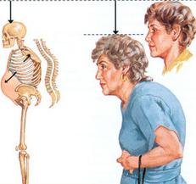
I.Физическое здоровье: Клинические признаки остеопороза
потеря роста на 2 см и более за 1-3 года или на 4 см и более по сравнению с возрастом в 25 лет
выраженный грудной кифоз
расстояние между затылком и стеной составляет более 5 см
 расстояние между нижними ребрами и крылом подвздошной кости составляет ширину 2 пальца и менее. В тяжелых случаях касание ребер подвздошных костей, что вызывает боль при движении

Slide 18
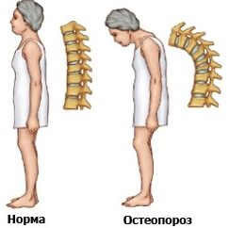
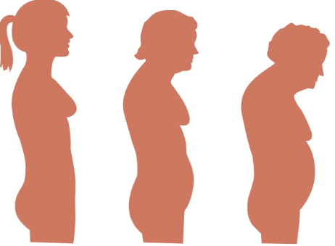
I.Физическое здоровье: Клинические признаки остеопороза
Выпячивание живота – из-за кифоза, уменьшающего объем абдоминальной полости (похудание только ухудшает проявление!!)
Снижение емкости легких – в тяжелых случаях учащается дыхание и развиваются симптомы легочной недостаточности
Рефлюкс-эзофагит

Slide 19
I.Физическое здоровье: Оценка остроты зрения
Не трудно ли вам из-за плохого зрения( в том числе в очках)
Узнавать Ваши лекарства и читать этикетки
Пересчитывать деньги и получать пенсию
Узнавать людей на другой стороне улицы или поблизости
Читать обычный газетный шрифт

Slide 20
I.Физическое здоровье: Оценка остроты слуха
Приходится ли пациенту переспрашивать своего собеседника? (в том числе, при использовании слухового аппарата)

Slide 21
I.Физическое здоровье: активная ортостатическая проба
диагностические критерии:
снижение САД ≥ 20 мм рт. ст. или ДАД ≥ 10 мм рт. ст. или снижение САД до уровня < 90 мм рт. ст. в течение 3-х минут после перехода из горизонтального ( лежа на спине) в вертикальное положение

Slide 22
I.Физическое здоровье
Оценка состояния питания
Краткая шкала по оценке питания( mini nutritional assessment, MNA)
Состоит из 2 частей: скрининг ( 6 вопросов) и оценочная часть (12 вопросов). Общая оценка - максимально 30 баллов.
>23,5 баллов – пациент не испытывает проблем с питанием;
17-23,5 баллов- опасность недоедания;
<17 баллов - недостаточность питания;

Slide 23
Краткая шкала по оценке питания. Скрининг
А. Снизилось ли за последние 3 месяца количество пищи, которое вы съедаете, из-за потери аппетита, проблем с пищеварением, из-за сложностей при пережевывании и глотании?
0=серъезное снижение количества съедаемой пищи
1= умеренное снижение кол-ва съедаемой пищи
2= нет снижения кол-ва съедаемой пищи
Б.Потеря массы тела за последние 3 месяца
0=потеря массы тела больше чем 3 кг
1= не знаю
2=потеря массы тела от 1 до 3 кг
3=нет потери массы тела
В. Подвижность
0= прикован к кровати/стулу
1=способен вставать с кровати /стула, но не выходит из дома
2=выходит из дома
Г.Острое заболевание (психологический стресс) за последние 3 месяца?
0=да
2=нет
Д.Психоневрологические проблемы
0= серьезное нарушение памяти или депрессия
1= умеренное нарушение памяти
2=нет нейропсихологических проблем
Е. Индекс массы тела
0= меньше 19
1=19-21
2=21-23
3=23 и выше

Slide 24
Краткая шкала по оценке питания. Оценочная часть
О. Способ питания
0=неспособен есть без помощи
1=самостоятельно с небольшими трудностями
2=самостоятельно
П.Самооценка состояния питания
0=оценивает себя как плохо питающегося
1=оценивает свое состояние питания неопределенно
2=оценивает себя как не имеющего проблем с питанием
Р.Состояние здоровья в сравнении с другими людьми своего возраста
0=не такое хорошее
0,5=не знает
1=такое же хорошее
2=лучше
С. Окружность по середине плеча, см
0=менее 21
0,5=21-22
1=22 и больше
Т. Окружность голени, см
0=меньше 31
1=31 и больше

Slide 25
FRAX
метод прогнозирования вероятности остеопоротических переломов на основе оценки клинических факторов риска с учетом и без учета МПК в области шейки бедра по данным двуэнергетической рентгеновской абсорбциометрии (DXA)

Slide 26
Оценку FRAX особенно рекомендуется проводить людям, у которых проведение денситометрии невозможно (недоступность оборудования) и в слу-
чаях, когда при денситометрии была выявлена остеопения

Slide 27
Шкала FRAX
Notes:
Предшествующий перелом означает ранее имевший место перелом у взрослого, произошедший самопроизвольно или в результате такой травмы, от которой у здорового человека перелома бы не возникло
Введите «да», если пациент имеет заболевание с доказанной ассоциацией с остеопорозом. Это могут быть сахарный диабет I типа (инсулин-зависимый сахарный диабет), несовершенный остеогенез у взрослого, длительно нелеченный гипертиреоз, гипогонадизм или ранняя менопауза (<45 лет), хроническое недоедание или мальабсорбция и хроническое заболевание печени
Ответьте «да», если пациент употребляет в день 3 или более единицы алкоголя. Единица алкоголя незначительно варьируется в разных странах от 8 до 10 г алкоголя. Это соответствует стандартному бокалу пива (285 мл), одной стандартной порции крепкого спиртного (30 мл), бокалу вина средних размеров (120 мл) или одной порции аперитива (60 мл)
FRAX – метод прогнозирования вероятности остеопоротических
переломов на основе оценки клинических факторов риска с учетом и без
учета минеральной плотности костной ткани в области шейки бедра по
данным двуэнергетической рентгеновской абсорбциометрии (DXA).
Результатом подсчета FRAX являются две цифры. Первая – 10-летний
абсолютный риск основных остеопоротических переломов (major
osteoporotic) – переломов проксимального отдела бедра, предплечья, плеча
и позвоночника; вторая отдельно показывает 10-летний абсолютный риск
перелома проксимального отдела бедра (hip fracture).

Slide 28
Результат
2 цифры - 10 летнего абсолютный риска:
основных остеопоротических переломов (проксимального отдела бедра, дистального отдела предплечья, позвоночника и шейки плеча).
перелома проксимального отдела бедра

Slide 29
Порог вмешательства на основании определения 10—летнего абсолютного риска основных остеопоретических переломов
Notes:
При отсутствии клинических проявлений остеопороза (низко-
энергетических или спонтанных переломов) и отсутствии критериев
остеопороза (T-критерий ниже –2,5 СО) при денситометрии либо
невозможности проведения денситометрии, но при этом определяемом
во FRAXe высоком риске перелома рекомендуется выставлять диагноз
вероятного остеопороза (М 81.8) и назначать фармакологическое лечение.
Дальнейшая тактика врача определяется на основании следующего
графика, на котором приведен рекомендованный порог вмешательства в
зависимости от возраста пациента и 10-летнего абсолютного риска основных
остеопоротических переломов. Если пересечение этих двух параметров
попало в красную зону графика, пациенту показано лечение, если в зеленую
зону – лечение можно не проводить и оценку риска перелома повторить
через 5 лет.

Slide 30
II.Функциональный статус
В старости важным является даже не само наличие той или иной болезни, а то, в какой степени оно ограничивает повседневную деятельность человека

Slide 31
II.Функциональный статус
Дает информацию о возможности самообслуживания и степени независимости человека от помощи окружающих
тест на способность выполнения основных функций
активность в повседневной жизни
инструментальная активность в повседневной жизни
способность поддерживать равновесие
скорость ходьбы
тест « встань и иди»
оценка мышечной силы
оценка питания

Slide 32
II.Функциональный статус
Оценка способности выполнения основных функций
Пациента просят:
завести руки за голову, за спину на уровне талии
сидя дотронуться рукой до большого пальца на противоположной ноге
сжать пальцы врача обеими руками
удерживать лист бумаги между большим и указательным пальцами
подняться со стула без помощи рук
Notes:
Пациента просят:
Завести руки за голову, за спину на уровне талии (оценивается способность расчесываться, мыть спину, способность одеваться, выполнять гигиенические процедуры)
Сидя дотронуться рукой до большого пальца на противоположной ноге (способность одевания нижней части тела, подстригания ног)
Сжать пальцы врача обеими руками (способность открывать двери, банки)
Удерживать лист бумаги между большим и указательным пальцами (способность выбора и удержания предметов)
Подняться со стула без помощи рук(возможность свободного передвижения)

Slide 33
II.Функциональный статус
Активность в повседневной жизни (ADL)
Индекс Бартел дает информацию о наличии или отсутствии зависимости в повседневной жизни. Включает 10 пунктов , относящихся к сфере самообслуживания и мобильности.
Максимальное количество баллов-100.
0-20 баллов – полная зависимость в повседневной жизни
21-60 - выраженная
61-90 - умеренная
91-99 - легкая
Категория «независим» допускает использование вспомогательных средств

Slide 34
II.Функциональный статус Индекс Бартел
параметр | баллы
 | 0 | 5 | 10 | 15
1.Персональная гигиена: чистка зубов, манипуляции с зубными протезами, причесывание, бритье, умывание лица | Нуждается в помощи | Независим
2. Прием пищи | Полностью зависим | Частично нуждается в помощи | Не нуждается в помощи
3. Перемещение с кровати на стул и обратно | Перемещение невозможно | При вставании с постели требуется помощь, может самостоятельно сидеть в постели | При вставании с постели требуется незначительная помощь или требуется присмотр | Не нуждается в помощи

Slide 35
II.Функциональный статус Индекс Бартел ( продолжение)
параметр | баллы
 | 0 | 5 | 10 | 15
4. Мобильность ( перемещение в пределах дома и вне дома; могут использоваться вспомогательные средства) | Не способен | Может передвигаться с помощью инвалидной коляски | Может ходить с посторонней помощью | Не нуждается в помощи
5. Одевание | Полностью зависим от окружающих | Частично нуждается в помощи | Не нуждается в помощи
6. Подъем по лестнице | Не способен даже с поддержкой | Нуждается в присмотре или физической поддержке | Не нуждается в помощи
7. Прием ванны | Нуждается в помощи | Принимает ванну без посторонней помощи и присмотра

Slide 36
II.Функциональный статус Индекс Бартел (продолжение)
параметр | баллы
 | 0 | 5 | 10 | 15
8. Посещение туалета: перемещение в туалете, раздевание, очищение кожных покровов, одевание, выход из туалета | Полностью зависим | Нуждается в некоторой помощи | Не нуждается в помощи
9. Контролирование мочеиспускания | Недержание | Случайные инциденты ( максимум один раз за 24 часа) | Полное контролирование
10.Контролирование дефекации | Недержание | Случайные инциденты ( не чаще одного в неделю) | Полное контролирование

Slide 37
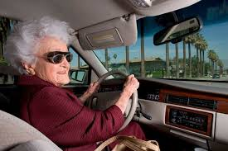
II.Функциональный статус
Инструментальная активность в повседневной жизни (IADL)
Шкала повседневной инструментальной активности позволяет оценить уровень бытовой активности. Содержит рубрики: пользование телефоном, покупки в магазине, приготовление пищи, работа по дому, стирка, прием лекарств, контроль финансов, возможность пользоваться транспортом.
Каждый пункт оценивается по 3-х бальной системе: способен выполнять действие- 3 балла; нуждается в помощи при выполнении действия- 2 балла; неспособен выполнять действие - 1 балл; Сумма баллов менее 27 указывает на снижение инструментальной функциональной активности.

Slide 38
II.Функциональный статус
Способность поддерживать равновесие используется для определения индивидуального риска падений
В положении стоя пациент опирается на одну ногу при разведенных в сторону руках и отведенной противоположной ноге.
Хороший результат - удержание равновесия
˃ 10 секунд, удовлетворительный ≥ 5 секунд

Slide 39
II.Функциональный статус
Скорость ходьбы
2 метра 6 метров 2 метра
начало отсчета времени окончание отсчета времени
реф. нормы 60-69 лет 1,27 м/сек; 70-79лет - 1,18 м/сек
Notes:
Отметьте на полу расстояние 10 метров; затем отметьте 2 метра от начала и 2 метра от конца этого расстояния. Попросите пациента пройти все 10 метров в комфортном для него темпе. Начинайте отсчет времени, когда пациент пересечет первую 2-х метровую отметку и заканчивайте отсчет времени, когда пациент пересечет вторую 2-х метровую отметку. Таким образом, вы измерите время, в течение которого пациент проходит 6 метров (2 метра в начале и 2 метра в конце пути не учитываются, в связи с ускорением и замедлением пациента). Для расчета скорости ходьбы разделите 6 на время (в секундах), в течение которого пациент прошел 6 метров.

Slide 40
II.Функциональный статус
Скорость ходьбы | Прогноз
> 1.3 |  | Высокотренированные и толерантные
> 1.0 |  | Здоровая популяция пожилых
< 1.05 |  | Когнитивное снижение в течение 5 лет
< 1.0 |  | Госпитализация в течение 1 г
< 0.8 |  | Снижение мобильности и развитие зависимости от окружающих в течение 2 лет
< 0.7 |  | Смерть, госпитализации, падения, дом престарелых
< 0.65 |  | Смерть в течение полугода от тяжелой ИБС
< 0.6 |  | Функциональное и когнитивное снижение, интернаты, смертность
< 0.42 |  | Функциональная зависимость и тяжелые нарушения способности передвигаться
< 0.2 |  | Выраженная хрупкость
< 0.15 |  | Неспособность к самообслуживанию, помещение в специнтернат

Slide 41
Тест «встань и иди»
NB!
При ходьбе пациент использует обычные для себя средства помощи.
Как предиктор падения тест «встань и иди» имеет высокую чувствительность (87%) и специфичность (87%)

Slide 42
Тест «встань и иди»: интерпретация
Возрастная группа, лет | Время, сек | 95% РИ
60-69 | 8,1 | 7,1-9
70-79 | 9,2 | 8,2-10,2
80-99 | 11,3 | 10-12,7
≥ 14 сек - ассоциируется с повышенным риском падений ;
≥ 30 сек - необходимость использования вспомогательных устройств при передвижении
≥24 сек у пациентов, перенесших перелом шейки бедра – риск падений в течение 6 мес после перелома шейки бедра;
Mathias S, Nayak USL, Isaacs B. Balance in elderly patient” The “Get Up and Go” Test.
Arch Phys Med Rehabil (1986)67: 287-389; Podsiadlo D, Richardson S. The Timed "Up and Go":
A test of basic functional mobility for frail elderly persons. J Am Geriatr Soc 1991; 39:142-148.

Slide 43
Тест «встань и иди»:интерпретация
≤ 20 сек – хорошая мобильность, может выходить из дома в одиночку, не нуждается в использовании вспомогательных устройств
> 30 сек - имеются проблемы с передвижением, не может выходить из дома в одиночку, нуждается в использовании вспомогательных устройств
1. Podsiadlo D, Richardson S. The Time “Up & Go”: A Test of Basic Functional Mobility for Frail Elderly Persons. Journal of the American Geriatrics Society 1991; 39(2): 142­148
2. Shumway ­ Cook A, Brauer S, Wool acot M. Predicting the Probability for Fal s in Community­Dwel ing Older Adults Using the Timed Up & Go Test. Physical Therapy 2000 Vol 80(9): 896­903. Saskatoon Fal s Prevention Consortium, Fal s Screening and Referral Algorithm, TUG, Saskatoon Fal s Prevention consortium, June, 2005

Slide 44
II.Функциональный статус
Оценка мышечной силы
Мышечную силу оценивают с помощью динамометрии, используя кистевой динамометр.
Средние показатели силы правой кисти (правша) у мужчин в норме 35-50 кг, у женщин 25-33 кг; левой кисти - на 5-10 кг меньше.
Относительная сила(%)= (сила кисти ,кг/масса тела, кг)*100%
Норма: относительная сила правой руки 65-80% у мужчин и 48-50% у женщин.
Сила сжатия сильнее ассоциируется с хрупкостью, чем с хронологическим возрастом и может считаться ее маркером.

Slide 46
III.Психическое здоровье
1. Когнитивный статус
тест статуса умственных способностей ( Mini – mental state examination)
тест рисования циферблата
MoCA тест
Mini-Cog
2. Эмоциональное состояние
гериатрическая шкала депрессии ( Geriatric depression scale)
HPQ-2
HPQ-9
Корнельская шкала оценки депрессии при деменции

Slide 47
III.Психическое здоровье
Тест статуса умственных способностей
Mini-mental state examination (MMSE)
11 заданий
Максимальное кол-во баллов -30
28-30 баллов - условная норма
27-легкие когнитивные нарушения
25-26 - умеренные когнитивные нарушения
20-24-деменция легкой степени
11-19-деменция умеренной степени тяжести
0-10-тяжелая деменция

Slide 48
III.Психическое здоровье
Тест статуса умственных способностей
Mini-mental state examination (MMSE)
11 заданий
Максимальное кол-во баллов -30
28-30 баллов - условная норма
27-легкие когнитивные нарушения
25-26 - умеренные когнитивные нарушения
20-24-деменция легкой степени
11-19-деменция умеренной степени тяжести
0-10-тяжелая деменция

Slide 49
III.Психическое здоровье Тест статуса умственных способностей
параметр | кол-во баллов за правильный ответ
1. Попросите больного указать: день число месяц время года год | 5 1 1 1 1 1
2.Попросите больного сообщить, где он находится: город область страна учреждение этаж | 5 1 1 1 1 1
3.Назовите три не связанных друг с другом предмета и попросите больного повторить, например: карандаш дом копейка | 3 1 1 1

Slide 50
III.Психическое здоровье Тест статуса умственных способностей ( продолжение)
параметр | кол-во баллов за правильный ответ
4. Попросите больного 5 раз последовательно вычесть 7 из 100 100-7=93 93-7=86 86-7=79 79-7=72 72-7=65 | 5 1 1 1 1 1
5. Попросите больного вспомнить три предмета, названные при проверке немедленного воспроизведения карандаш дом копейка | 3 1 1 1
6. Укажите на часы, потом на карандаш и попросите больного назвать эти предметы часы карандаш | 2 1 1

Slide 51
III.Психическое здоровье Тест статуса умственных способностей (продолжение)
параметр | кол-во баллов за правильный ответ
7.Попросите больного повторить: «Никаких если, и или но» | 1
8.Попросите больного выполнить последовательность из 3-х действий. Взять бумагу в правую руку. Сложить ее вдвое. Положить бумагу на пол | 3
9. Напишите на листе бумаги « Закройте глаза», покажите пациенту и попросите его выполнить то, что он прочитал | 1
10. Попросите больного написать предложение ( в предложении должно быть подлежащее и сказуемое, оно должно иметь смысл) | 1
11.Попросите больного скопировать рисунок | 1

Slide 52
III.Психическое здоровье
Тест рисования циферблата
Больного просят нарисовать круглые часы с цифрами на циферблате и стрелки в правильных позициях ( так, чтобы часы показывали 14:45 или 11:10).
Тест оценивается по 10-бальной шкале:
10 баллов – норма, нарисован круг, цифры в правильных местах, стрелки показывают заданное время
9 баллов – незначительные неточности в расположении стрелок (одна из стрелок отклоняется от нужного времени менее, чем на час)
8 баллов – более заметные ошибки в расположении стрелок (одна из стрелок отклоняется от нужного времени более, чем на час)
7 баллов – стрелки показывают совершенно неправильное время
6 баллов – стрелки не выполняют свою функцию (например, нужное время обведено кружком)
5 баллов - неправильное расположение чисел на циферблате, они следуют в обратном порядке или расстояние между числами неодинаковое
4 балла - утрачена целостность часов, часть чисел отсутствует или расположена вне круга
3балла - числа и циферблат не связаны друг с другом
2 балла - больной пытается выполнить тест, но безуспешно
1 балл - больной не делает попыток выполнить тест

Slide 53
III.Психическое здоровье
Тест рисования циферблата. Оценка
5 баллов за рисование циферблата
Замкнутый круг правильной формы (1 балл)
Указаны все цифры от 1 до 12 (1 балл)
Цифры нарисованы внутри круга (1балл)
Цифры нарисованы с равными интервалами (1 балл)
Правильное расположение 4 основных цифр (12,3,6,9)
5 баллов за расположение стрелок
По 1 баллу за правильное местоположение начала (центр круга) и конца стрелок (всего 4 балла)
Разная длина часовой и минутной стрелок (1 балл)

Slide 54
III.Психическое здоровье.
Тест рисования циферблата. 14:45
7 баллов
4 балла
10 баллов
9 баллов
6 баллов
3 балла
8 баллов
5 баллов
2 балла

Slide 65
III.Психическое здоровье.MoCA тест

Slide 66
III.Психическое здоровье
Mini-Cog
2-3 минуты
Этап 1 | Запомните и произнесите за мной слова: «лимон, ключ, мяч»
Этап 2 | Тест рисования часов
Этап 3 | Вспомнить слова из 1 этапа
Воспроизведение
0
деменция
Воспроизведение 1-2
деменция
Воспроизведение
3
нет деменции
Рисования часов нарушено-деменция
Рисования часов норма - нет деменции
S.Boston et al.,2000

Slide 67
III.Психическое здоровье
Эмоциональное состояние
Гериатрическая шкала депрессии ( Geriatric depression scale,GDS-15)
Состоит из 15 вопросов
0-4 балла – нет депрессии
5-8 баллов – вероятная легкая депрессия
9-11 баллов- вероятная умеренная депрессия
12-15 баллов- вероятная тяжелая депрессия

Slide 68
Гериатрическая шкала депрессии (GDS-15)
вопрос | да | нет
1. В целом, Вы удовлетворены своей жизнью? |  | ˅
2. Вы забросили большую часть своих занятий и интересов? | ˅
3.Вы чувствуете , что ваша жизнь пуста? | ˅
4.Вым часто становится скучно? | ˅
5.У вас хорошее настроение большую часть времени? |  | ˅
6. Вы опасаетесь, что с вами случится что-нибудь плохое? | ˅
7. Вы чувствуете себя счастливым большую часть времени? |  | ˅
8. Вы часто чувствуете себя беспомощным? | ˅
9.Вы предпочитаете оставаться дома, нежели выйти на улицу и заняться чем-нибудь новым? | ˅
10.Вы считаете, что у вас больше проблем с памятью, чем у других людей? | ˅
11. Считаете ли Вы, что жить - это прекрасно? |  | ˅
12.Вы ощущаете себя сейчас бесполезным ? | ˅
13. Вы чувствуете себя полным энергии и жизненной силы? |  | ˅
14. Ощущаете ли Вы безнадежность той ситуации, в которой находитесь в настоящее время? | ˅
15. Считаете ли Вы, что окружающие Вас люди живут более полноценной жизнью в сравнении с Вами? | ˅

Slide 69
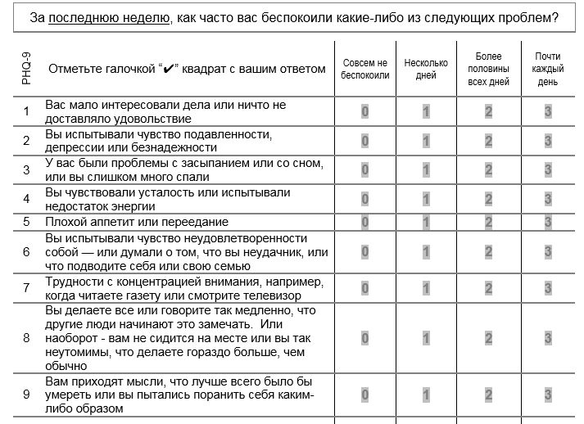
PHQ-9
PHQ-2

Slide 70
Корнельская шкала депрессии у больных с деменцией
A | Аффективные симптомы | оценка
1 | Тревога, озабоченность. | А | 0 | 1 | 2
2 | Печаль, слезливость. | А | 0 | 1 | 2
3 | Отсутствие реакции на позитивные события. | А | 0 | 1 | 2
4 | Раздражительность. Насколько легко больной выходит из себя? | А | 0 | 1 | 2
Б | Поведенческие расстройства | А | 0 | 1 | 2
5 | Возбуждение: беспокойство, заламывание рук, выдергивание волос | А | 0 | 1 | 2
6 | Заторможенность: замедленность движений, речи, реакций | А | 0 | 1 | 2
7 | Жалобы на физическое состояние(Если проблемы затрагивают исключительно пищеварительный тракт, баллы не начисляются) | А | 0 | 1 | 2
8 | Потеря интереса, отказ от привычных повседневных занятий | А | 0 | 1 | 2
В | Физические симптомы | А | 0 | 1 | 2
9 | Снижение аппетита | А | 0 | 1 | 2
10 | Снижение веса (оценка 2 при потере > 2 кг за 1 мес) | А | 0 | 1 | 2
11 | Упадок сил, быстрая утомляемость (оценивается только если развился «остро», например не позднее 1 мес. | А | 0 | 1 | 2

Slide 71
Корнельская шкала депрессии у больных с деменцией
г | Циклические функции | А | 0 | 1 | 2
12 | Суточные колебания настроения: ухудшение состояния по утрам | А | 0 | 1 | 2
13 | Проблемы засыпания, отход ко сну в более позднее время. (Ставится 1, если проблема возникала эпизодически, и 2, если проблема повторялась каждый вечер.) | А | 0 | 1 | 2
14 | Многократные пробуждения во время сна | А | 0 | 1 | 2
15 | Преждевременные утренние пробуждения | А | 0 | 1 | 2
Д | Идеаторные нарушения | А | 0 | 1 | 2
16 | Суицидальные настроения | А | 0 | 1 | 2
17 | Снижение самооценки, ощущение вины, самобичевание | А | 0 | 1 | 2
18 | Пессимизм. Выражал ли больной ожидания худшего? | А | 0 | 1 | 2
19 | Бред ущерба, болезни или нищеты | А | 0 | 1 | 2
А-симптом невозможно оценить
0-симптом отсутствует
1-симптом легкий или непостоянный
2-симптом выраженный
Интерпретация результатов:
>10 баллов-вероятная депрессия
>18 баллов – выраженная депрессия
Alexopoulos G.S. et al.,1988

Slide 72
IV.Социально-экономический статус
Условия проживания
Уровень дохода
Безопасность быта
Семейное положение
Наличие ухаживающих лиц
Наличие опекуна

Slide 73
Заключение гериатра
Наличие гериатрических синдромов
оценка способности к самообслуживанию ( зависимость в повседневной жизни (легкая/умеренная/выраженная/полная)), инструментальная функциональная активность
Когнитивные нарушения
Депрессия
Высокий риск падений ,повторные падения
Недержание мочи
Опасность недоедания / недостаточность питания
Ортостатическая гипотензия
и др.

Slide 74
Рекомендации
рекомендации по физической активности и коррекции питания
рекомендации по обустройству быта, использованию вспомогательных устройств при передвижении
потребность в патронаже (социальная и медицинская служба)
физическая реабилитация
коррекция медикаментозной терапии
при необходимости - дообследование, консультации узких специалистов

Slide 75
Заключение гериатра
Дата осмотра: 07.08.2017г
Пациент: Иванова Нина Сергеевна, 29.09.1929 (87 лет)
Жалобы на_________________________________________.
1. Физическое здоровье:
В анамнезе, н-р, ЦВЗ, Атеросклероз аорты, клапанов сердца, ИБС, Артериальная гипертензия, Полиостеоартроз, Хр.гастрит. ЖКБ
Возраст наступления менопаузы – 48 лет
Остеопороз – есть: Денситометрия от 14.11.2016г. Закл.: Признаки остеопороза.
Недостаточность питания: MNA – 21/30 (есть)
ИМТ – 22
Нарушение сна – есть
Недержание мочи – есть
Сенсорные дефициты: Слух – снижен (Двусторонняя нейросенсорная тугоухость 2ст)
Зрение – снижено (OU З/y gl 2a (оперированная)
Полипрагмазия – есть:
Принимает след. лекарственные препараты: Амлодипин, Бисопролол, Венарус, Диклофенак, Тромбоасс, Панангин
ВАШ - 50
2. Функциональная активность:
Индекс Бартел 80/100 (умеренная зависимость от посторонней помощи)
IADL 20/27 (снижена)
Динамометрия – 20 (правая рука), 18 (левая рука)
Тест «встань и иди» - 9 сек
3. Когнитивный и психический статус:
МоСА -22/30
Тест рисования часов - 3/10
MMSE – 26 /30
GDS (Гериатрическая шкала депрессии) - 7 б.
4. Социальный статус: В разводе, проживает одна. Образование среднее. Инвалидности нет.
Диагноз: 1. Клинический диагноз: ЦВЗ на фоне церебрального атеросклероза, артериальной гипертензии. ХИГМ II-III с умеренными когнитивными нарушениями, вестибулоатаксией, диссомнией, декомпенсация.
ИБС: Атеросклеротический кардиосклероз. Гипертоническая болезнь ст 3 р4.
Остеопороз распространенный
ЖКБ
2. Гериатрический диагноз: Старческая астения. Умеренная зависимость от посторонней помощи. Снижение инструментальной активности. Опасность недоедания. Умеренный риск падений и переломов. Умеренные когнитивные нарушения сосудистого генеза. Смешанное недержание мочи? Малая депрессия. Полипрагмазия. Сенсорный дефицит.

Slide 76
Рекомендовано:
1. Социальная поддержка: Нуждается в социальной поддержке.
2. Рекомендации по питанию:
- соблюдать водный режим – не менее 1,5 л жидкости в сутки;
- в ежедневном рационе питания должно быть не менее 100г белка (птица, нежирные сорта мяса и рыбы, свежий творог, кисломолочные продукты, яйца, бобовые), крупы, овощи фрукты. Ограничить прием углеводов.;
- прием пищи до 5 раз в сутки
3. Физическая активость: Силовые упражнения и упражнения на тренировку баланса по 5-10 мин 2-3 раза в день или ходьба не менее 30-45 мин 2-3 раза в неделю
4. Рекомендации по профилактике падений:
▪ физические упражнения в зависимости от состояния и самочувствия пациента -силовые упражнения и упражнения на тренировку баланса по 5-10 мин 2-3 раза в день
▪ убрать посторонние предметы с пола, кабели и провода должны проходить рядом со стенами, так чтобы не споткнуться о них
▪ ковры и коврики не должны загибаться и скользить - убрать коврики или прочно приклеить их двусторонним скотчем
▪ положить нескользящий резиновый или силиконовый коврик на дно в ванной комнате или в душе
▪ поставить в спальне лампу рядом с кроватью так, чтобы до нее можно было легко дотянуться. Если вы встаете ночью в туалет, путь от кровати до ванной был хорошо освещен. Не ходите по дому в темноте!
▪ ходить в обуви с задниками, которая хорошо фиксирована на ноге, не спадает
▪ ежедневные прогулки на свежем воздухе
▪ использовать трость при ходьбе
5. Упражнения для тренировки мышц тазового дна:
-Упражнения Кегеля - 3 сета по 8-12 сокращений мышц тазового дна в течение 8-10 сек каждый 3 раза в день ежедневно в течение по крайней мене 15-20 недель
-Тренировка мочевого пузыря: Рекомендуется регулярное мочеиспускание с равными промежутками времени, начиная с минимального. После 2-х дней без эпизодов недержания мочи - увеличение интервала между мочеиспусканиями (отвлечение путем расслабления, глубокого дыхания или быстрого сокращения мышц тазового дна). Интервал постепенно увеличивается, пока не достигнет 3-4 часов. Длительность обучения - до 6 недель.
-Увеличение объема потребляемой жидкости до 1,5-2 литров в сутки. Увеличение в рационе питания продуктов, богатых растительной клетчаткой (до 100 грамм салата из сырых овощей в день). Употребление продуктов с лакто- и бифидофлорой. Регулярная физическая активность. Поведенческая терапия («приучить себя к утреннему стулу»). Исключить продукты, задерживающие опорожнение кишечника (крепкий черный чай, черника, манная и рисовые каши).
6. Когнитивный тренинг:
Познавательная активность (заучивание стихов, решение логических задач, слушать радио и т.д.)
7. Медикаментозная терапия: отменить _____________________________
-
8. Контроль АД
9. Дополнительные обследования: ОАК, ОАМ, Б/х крови (креатинин, холестерин, глюкоза), ЭКГ, УЗДГ МАГ, УЗИ ОБП
10. Наблюдение у невролога, кардиолога, К ревматолога, сурдолога, уролога
11. Повторная консультация гериатра после обследований.
Врач-гериатр:

Slide 77
Спасибо за внимание!

